Slide 1
IV Giornata Italiana della Statistica 24 ottobre 2014 il BES in ambito urbano: il caso di Firenze
Gianni Dugheri
Riccardo Innocenti

Slide 2
Il progetto per misurare il benessere equo e sostenibile, nato da un’iniziativa del Cnel e dell’Istat, si inquadra nel dibattito internazionale sul cosiddetto “superamento del PIL”, stimolato dalla convinzione che i parametri sui quali valutare il progresso di una società non debbano essere solo di carattere economico, ma anche sociale e ambientale.
Per quanto si ritenga che il PIL non è superabile, l’approccio proposto mostra molti elementi di interesse proprio a livello locale

Slide 3
Sono state identificate 12 dimensioni del benessere rilevanti per il nostro Paese, all’interno delle quali sono stati selezionati circa 130 indicatori ritenuti appropriati alla misurazione di ciascuna dimensione. Nel giugno 2014 è stato presentato il “Rapporto Bes 2014: il benessere equo e sostenibile in Italia” (www.misuredelbenessere.it).

Slide 4
Il 15 giugno 2013 è stato presentato a Pesaro il rapporto URBES, il benessere equo e sostenibile nelle città. La seconda edizione del rapporto Urbes è in fase di predisizione.
Il Comune di Firenze è una delle 15 città partecipanti alla prima edizione del progetto. Qui si presenta il rapporto sugli indicatori condivisi per Firenze, redatto dall’Ufficio comunale di Statistica.

Slide 5
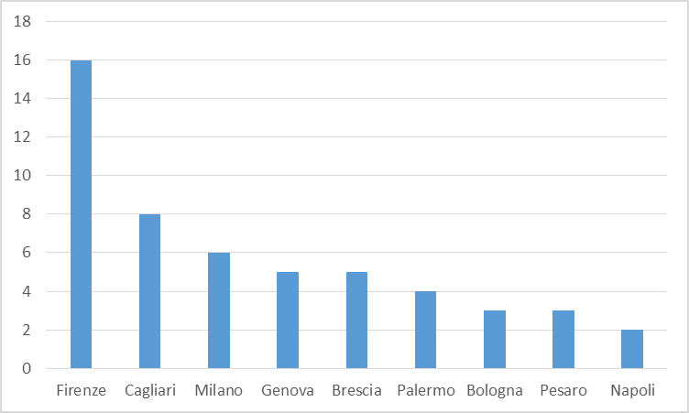
Comuni che hanno integrato gli indicatori proposti da Istat per numero di indicatori approvati

Slide 6
Le fonti integrative degli indicatori proposti dal Comune di Firenze:
Indagine forze lavoro nel Comune di Firenze: indagine campionaria Cati condotta dall’UCS di Firenze dal 1998. Permette di stimare le principali grandezze sul lavoro a dettaglio comunale (talvolta a livello di quartiere). Nel PSN
Dati provvisori del censimento della popolazione: dati raccolti nell’ambito del censimento della popolazione 2011

Slide 7
Le fonti integrative degli indicatori proposti dal Comune di Firenze:
Indagine sulle vacanze dei fiorentini: indagine telefonica sulle intenzioni dei fiorentinicirca le proprie vacanze. Nel PSN
I redditi dei fiorentini: analisi delle dichiarazioni dei redditi dei fiorentini utilizzando le banche dati messe a disposizione dall’Agenzia delle Entrate. Nel PSN

Slide 8
Indagine forze lavoro nel Comune di Firenze
Tasso di occupazione 20-64 anni.
Tasso di disoccupazione.
Tasso di adeguatezza del salario/stipendio
Tasso di insicurezza del posto di lavoro
Tasso di insicurezza nella ricerca dell’occupazione
Percentuale di residenti che vivono in casa di proprietà
Percentuale di scippi in famiglie con almeno un componente di 18-75 anni

Slide 9
Percentuale di furti in appartamento in famiglie con almeno un componente di 18-75 anni
Percentuale di aggressioni in strada in famiglie con almeno un componente di 18-75 anni
Percentuale di possessori di Personal Computer
Percentuale di utenti internet

Slide 10
Dati provvisori del censimento della popolazione
Persone con almeno il diploma superiore
Persone che hanno conseguito un titolo universitario

Slide 11
Indagine sulle vacanze dei fiorentini
Intenzione di andare in vacanza
Numero medio di giorni di vacanza

Slide 12
I redditi dei fiorentini
Reddito imponibile medio dichiarato

Slide 17
La statistica nazionale studia i fenomeni sociali su grandi masse, cioè su grandi numeri, nei loro risultati complessivi, senza preoccuparsi delle numerose cause di modificazione compensatesi tra loro. La statistica locale invece, che studia più da vicino i fatti e le cause che li determinano, è in grado di verificare meglio queste molteplici cause, compensatisi più di rado nel campo più ristretto dell’osservazione.
Ugo Giusti, La statistica locale, Firenze 1904
"Le sue intenzioni sono buone", disse.
"E le sue informazioni pessime", disse Kenner.
"Una garanzia di disastro".
Michael Crichton, Stato di Paura, Milano 2005
Advanced, Pervasive and Invisible Analytics
Analytics will take center stage as the volume of data generated by embedded systems increases and vast pools of structured and unstructured data inside and outside the enterprise are analyzed with a focus on the answers, not the data.
Gartner’s top 10 strategy technology trends for 2015

